Slide 1
Россия
родина моя

Slide 2
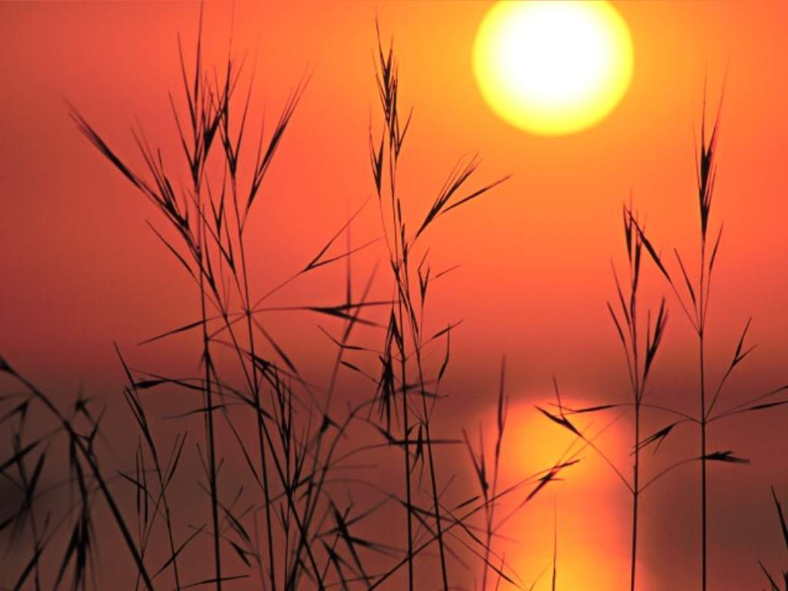

Slide 3


Slide 4
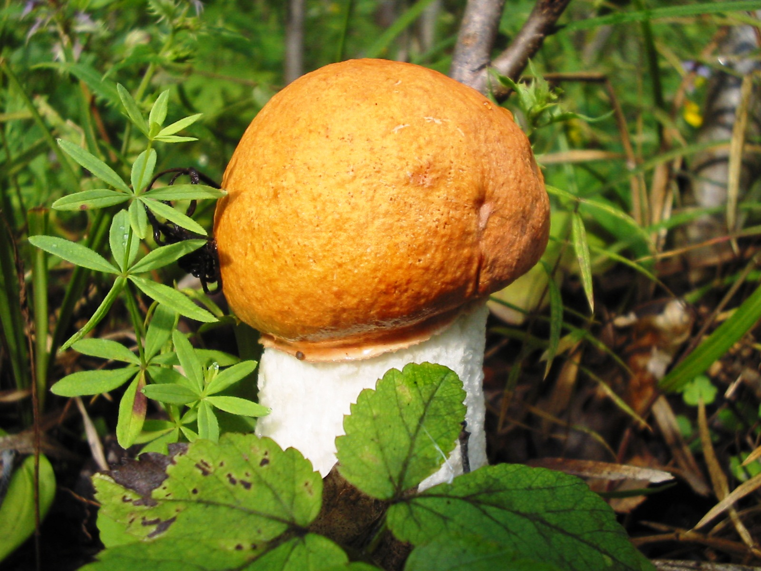

Slide 5


Slide 6
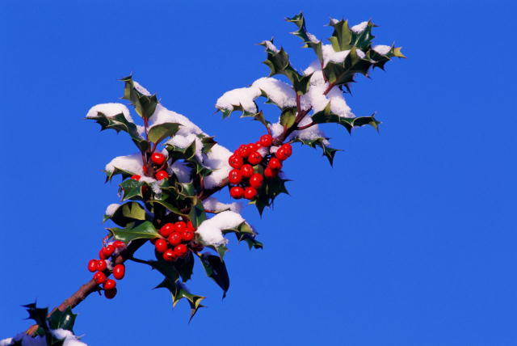

Slide 7


Slide 8
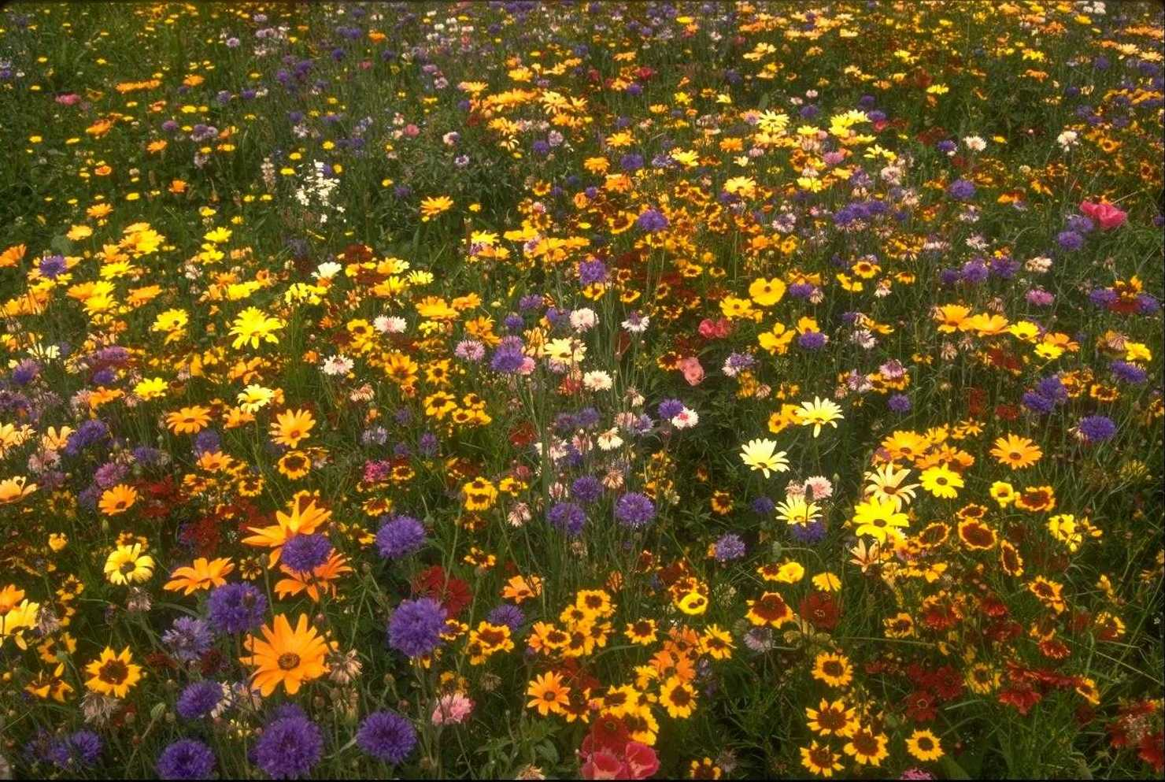

Slide 9
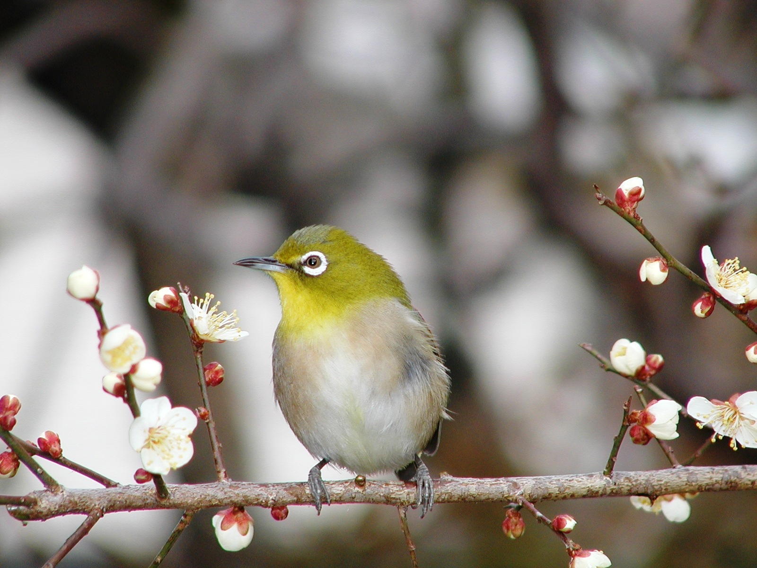

Slide 10


Slide 11
Люблю твои избушки и цветы,
И небеса, горящие от зноя,
И шёпот ив у омутной воды,
Люблю навек, до вечного покоя…
Россия, Русь! Храни себя, храни!

